Slide 1

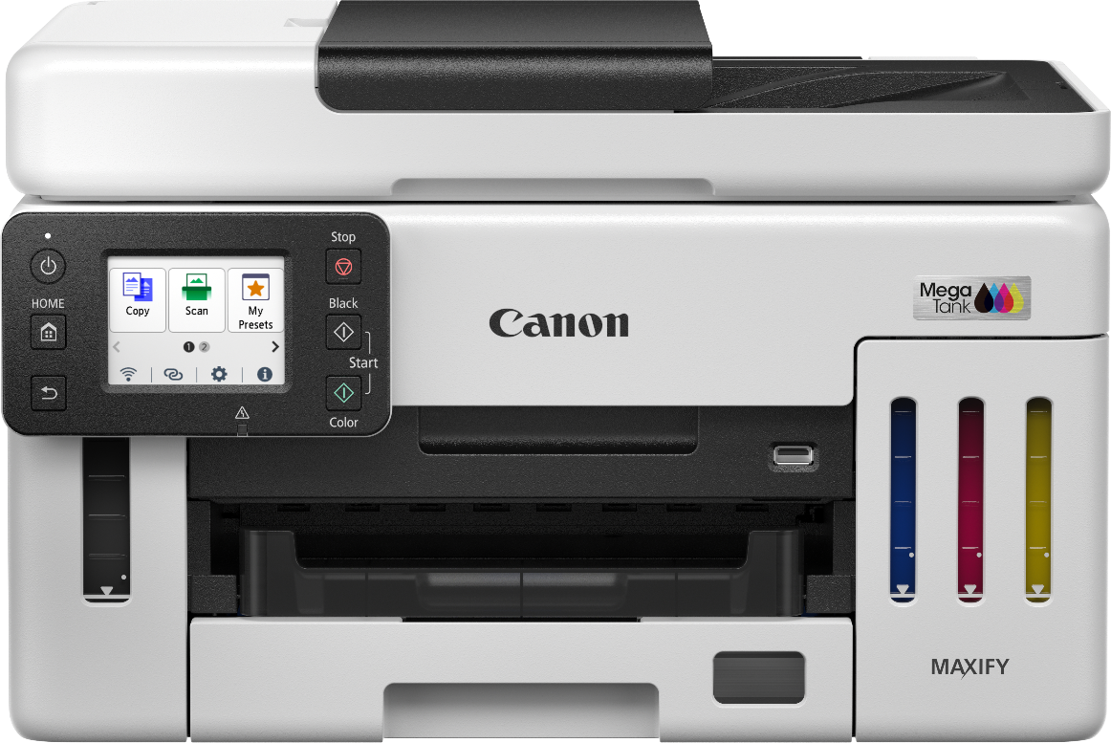
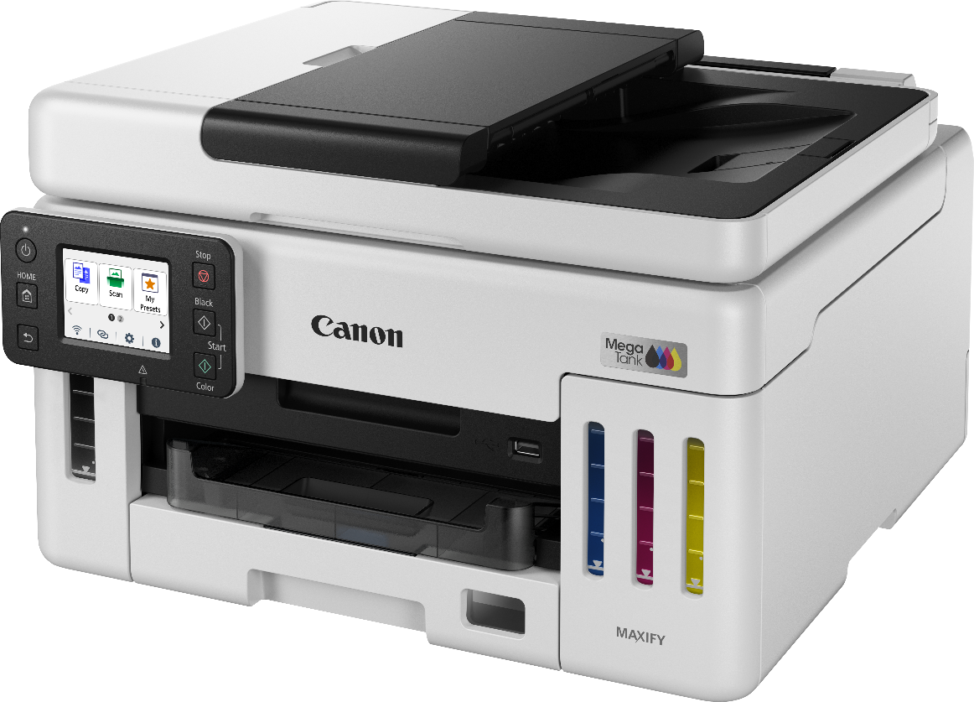


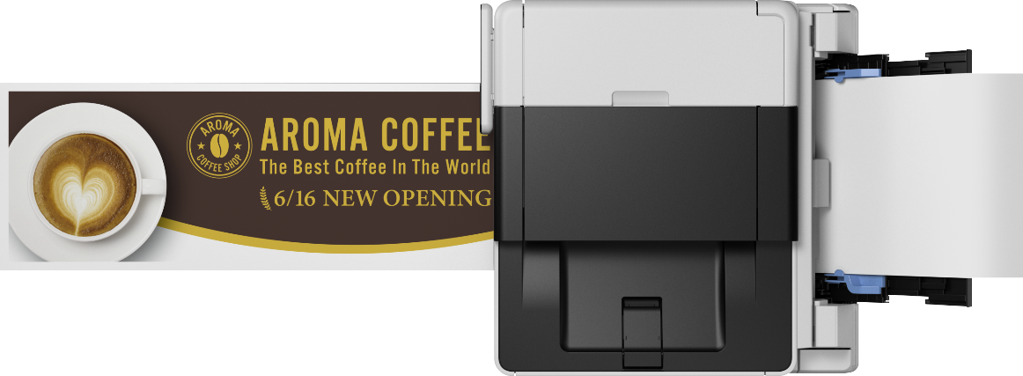



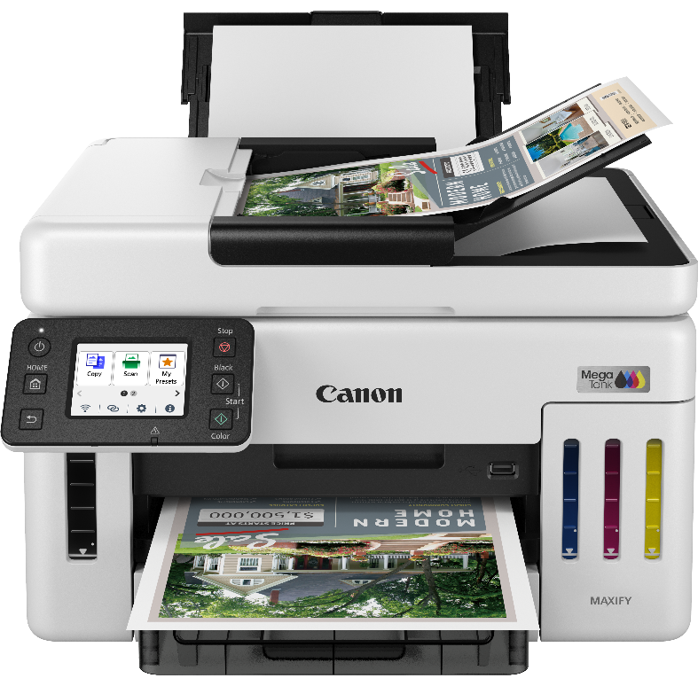

MAŁE DECYZJE, MAKSYMALNY EFEKT
  Zdjęcie 2
MAXIFY GX6140 to nowa drukarka MegaTank przeznaczona dla małych firm. Zastępuje model MAXIFY GX6040. W ofercie firmy Canon znajduje się ona poniżej modelu MAXIFY GX7140, który jest wprowadzany na rynek w tym samym czasie.
Funkcja
Standardowo:
6000 stron, czarna butelka 14 000 stron, butelki kolorowe
Tryb ekonomiczny:
9000 stron, czarna butelka
21 000 stron, butelki kolorowe
Łączność
Duża szybkość drukowania
Podajnik ADF

Slide 2
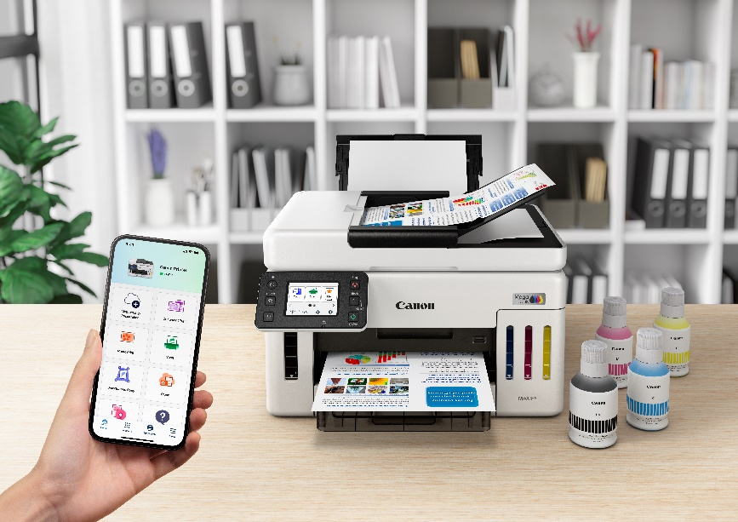
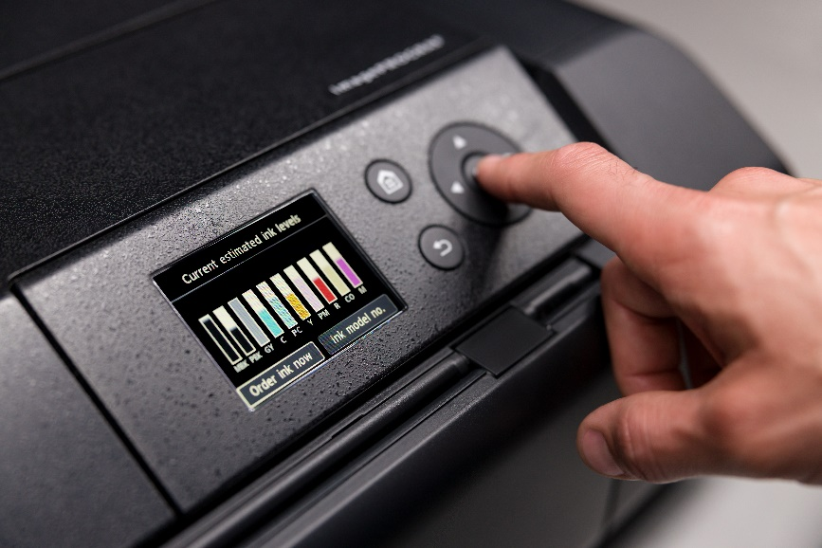
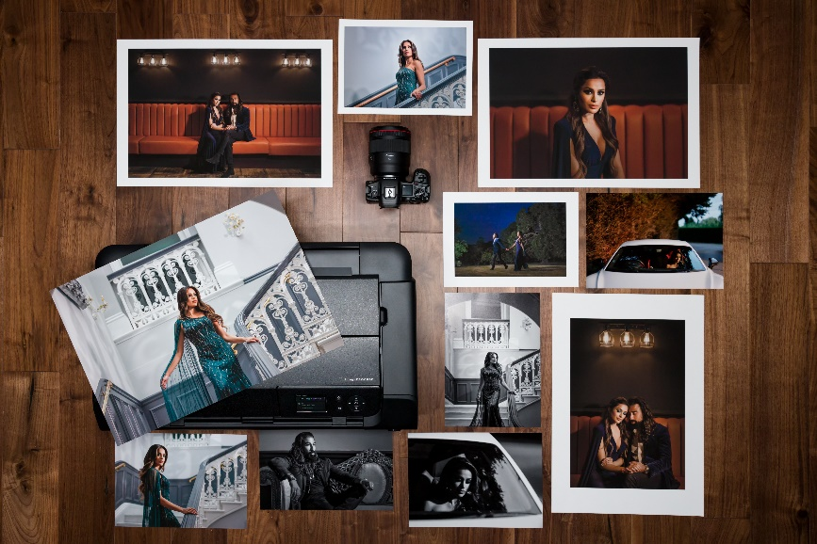
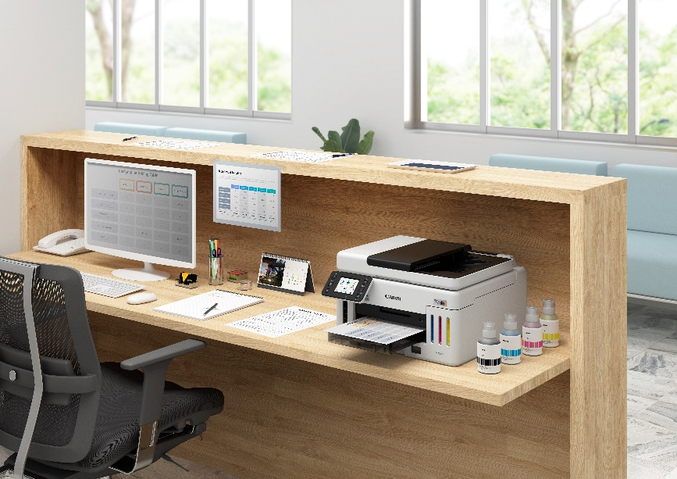
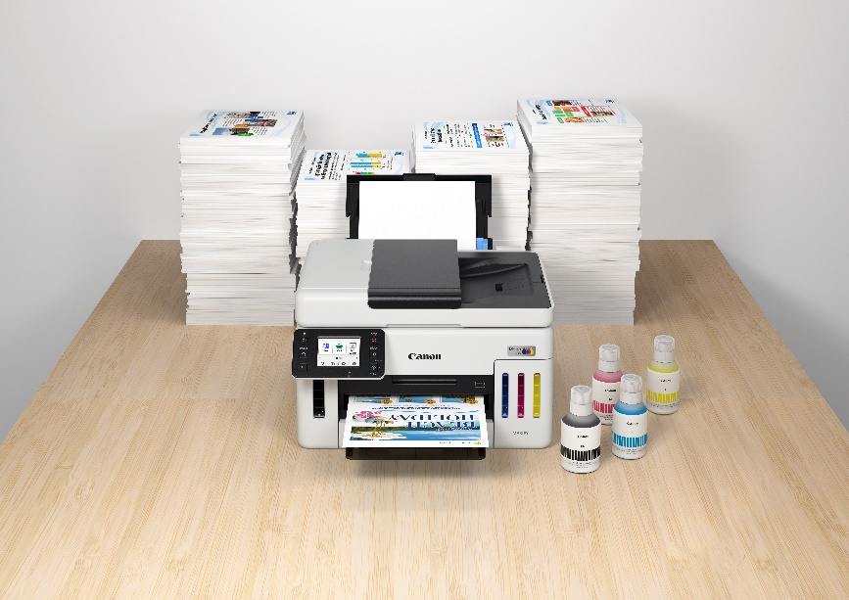
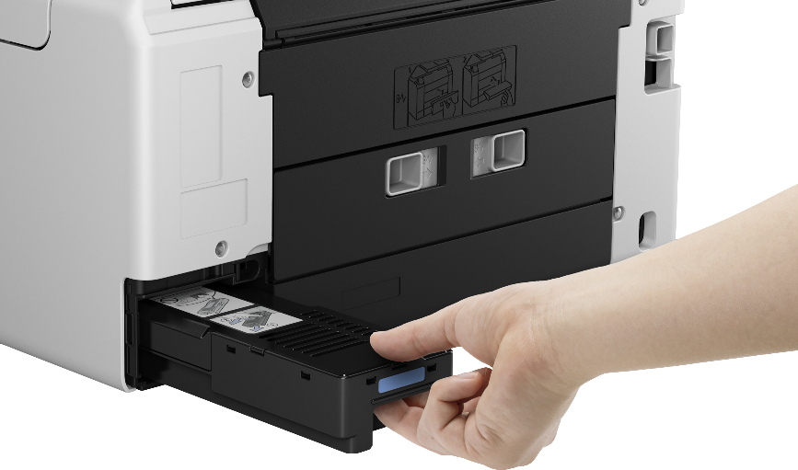
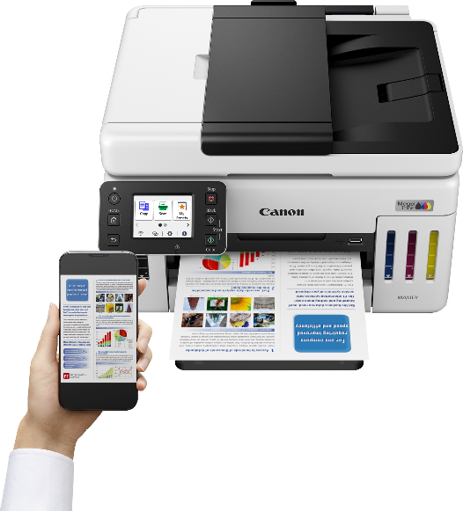
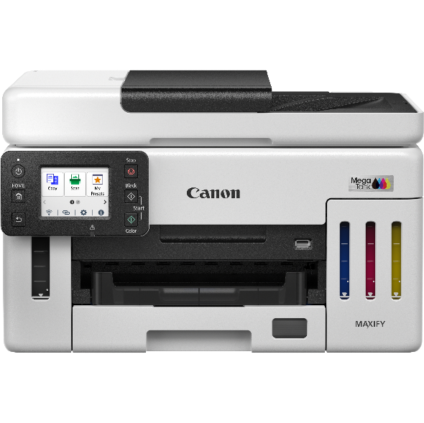
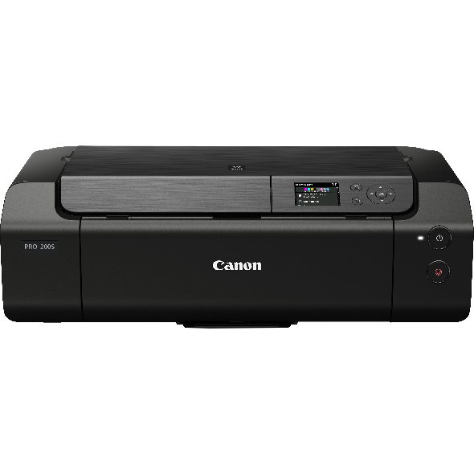
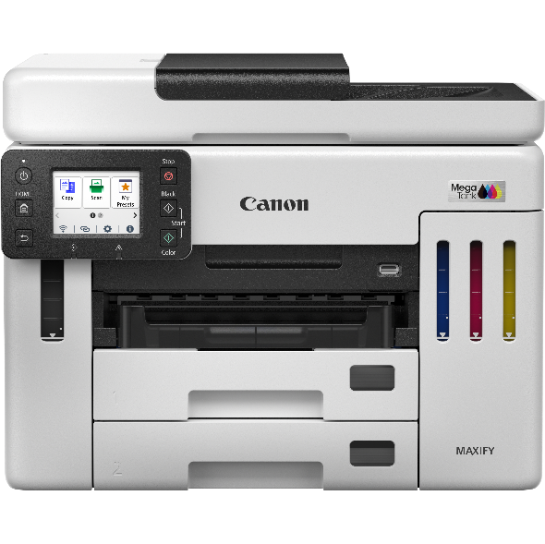
Niezmiennie niskie koszty
Trwałe dokumenty – błyskawiczne drukowanie
Niewielki rozmiar, duże możliwości
Obniż koszty druku biznesowego dzięki ogromnej wydajności – 14 000¹ stron z zestawu butelek z kolorowym atramentem lub 6000¹ stron z butelki z czarnym atramentem. Aby uzyskać jeszcze większe oszczędności, przełącz się na tryb ekonomiczny².
Drukuj wyróżniające się dokumenty biznesowe z jaskrawymi kolorami i niezwykle wyraźnymi szczegółami – nawet z tak drobnymi detalami jak kody kreskowe i kody QR – w tempie przekraczającym 24 obr./min w czerni oraz 15,5 obr./min w kolorze³. Z łatwością możesz zarządzać obiegiem dokumentów za pomocą specjalnych funkcji biznesowych.
Pilne zlecenia nie będą problemem dzięki podajnikowi dokumentów na 50 arkuszy, odchylanemu kolorowemu ekranowi dotykowemu o przekątnej 6,9 cm oraz zasobnikowi papieru o pojemności 350 arkuszy. Obsługa różnorodnych nośników – możliwość drukowania banerów o długości do 1,2 m.
Maksymalna wydajność
Bądź w kontakcie
Oszczędzaj energię dzięki wydajnemu drukowaniu atramentowemu przy użyciu bardzo wydajnych butelek z atramentem oraz funkcji skanowania do folderów sieciowych, poczty e-mail lub pamięci USB. Wymieniana przez użytkownika kaseta konserwacyjna minimalizuje czas przestojów.
Aplikacja Canon PRINT umożliwia drukowanie, skanowanie i kopiowanie oraz łączenie się z chmurą. Zgodność z usługami Apple AirPrint (iOS) i Mopria® (Android). Wykorzystaj łączność Ethernet i obsługę sieci Wi-Fi.
GAMA PRODUKTÓW
MAXIFY GX6140
MAXIFY GX7140
¹ Wydajność butelki z atramentem użytej przy wstępnej konfiguracji urządzenia jest niższa niż wydajność następnej butelki, ponieważ pewna ilość atramentu jest wykorzystywana do napełnienia głowicy drukującej podczas konfiguracji. Wydajność druku jest wartością szacowaną na podstawie niezależnej metody testowej firmy Canon, w ramach której jest stosowana karta kolorów ISO/IEC 24712 i symulacja ciągłego drukowania za pomocą uzupełniających butelek z atramentem po wstępnej konfiguracji urządzenia.
Wydajności druku czarnym i kolorowym atramentem nie należy sumować.
Wydajność druku może różnić się w zależności od drukowanych materiałów i innych czynników.
* Więcej szczegółów podano w witrynie internetowej.

Slide 3

DANE TECHNICZNE
CHARAKTERYSTYKA OGÓLNA
Model | MAXIFY GX6140
Funkcje | Wi-Fi, Ethernet, drukowanie, kopiowanie, skanowanie, obsługa chmury
DANE TECHNICZNE DRUKARKI
Rozdzielczość drukowania | Maks. 600 × 1200 dpi¹
Marginesy wydruków (min.) | Górny: 3 mm; dolny: 5 mm; lewy i prawy: 3,4 mm
Technologia druku | 1. Głowica drukująca Drukarka z uzupełnianymi zbiornikami z atramentem
Szybkość drukowania w trybie monochromatycznym | Około 24,0 obr./min²
Szybkość drukowania w kolorze | Około 15,5 obr./min²
Czas wydruku pierwszej strony | Tryb monochromatyczny: 5,5 s (tryb gotowości/jednostronny)³ Tryb kolorowy: 7 s (tryb gotowości/jednostronny)³
Drukowanie dwustronne | Automatyczny druk dwustronny (A4, Letter – papier zwykły (64 g/m²), Canon Red Label Superior (WOP111), Canon Oce Office Color Paper (SAT213))
MATERIAŁY EKSPLOATACYJNE I WYDAJNOŚĆ
Standardowe butelki z atramentem | GI-46 BK GI-46 C GI-46 M GI-46 Y
Kaseta konserwacyjna | MC-G01 (wymiany dokonuje użytkownik)
Wydajność butelki (papier zwykły) | Drukowanie kolorowych dokumentów A4⁴ Czarny: 6000 stron (tryb ekonomiczny: 9000 stron)⁵ Kolorowy: 14 000 stron (tryb ekonomiczny: 21 000 stron)⁵ * Szacowana dodatkowa wydajność
OBSŁUGA PAPIERU
Rodzaje papieru | Papier zwykły (64–105 g/m²) Red Label Superior 80 g/m² (WOP111) Canon Oce Office Color Paper 80 g/m² (SAT213) Papier Photo Paper Pro Luster (LU-101) Papier Photo Paper Plus Glossy II (PP-201) Papier Matte Photo Paper (MP-101) Papier Glossy Photo Paper „Everyday Use” (GP-501) Papier High Resolution Paper (HR-101N), koperty Papier Photo Paper Plus Semi-gloss (SG-201) Papier fotograficzny z możliwością wielokrotnego naklejania RP-101 Magnetyczny papier fotograficzny (MG-101) Naprasowanki do jasnych tkanin (LF-101) Dwustronny papier matowy (MP-101D)
Maksymalna ilość papieru | Taca tylna: maks. 100 arkuszy (papier zwykły) Kaseta 1: maks. 250 arkuszy (zwykły papier) Kaseta 2: maks. 250 arkuszy (zwykły papier) Podajnik ADF – A4, A5, LTR: 50 arkuszy; LGL: 10 arkuszy
Formaty papieru | Tylna taca: A4, A5, A6, B5, LTR, LGL, 10 × 15 cm (4 × 6 cali), 13 × 18 cm (5 × 7 cali), 18 × 25 cm (7 × 10 cali), 20 × 25 cm (8 × 10 cali), kwadrat 127 × 127 mm (5 × 5 cali), koperty (DL, COM10), rozmiar niestandardowy (szerokość od 89 do 216 mm, długość od 127 do 1200 mm) Kaseta: A4, LTR, A5, B5 Podajnik ADF: A4, A5, LTR, LGL
Gramatura papieru | Tylna taca – zwykły papier: 64–105 g/m² lub obsługiwany oryginalny papier firmy Canon Papier firmy Canon: maks. gramatura – około 265 g/m² (papier Photo Paper Plus Glossy II (PP-201)) Kaseta: papier zwykły, Canon Red Label Superior (WOP111), papier Canon Oce Office Color Paper (SAT213): 64–105 g/m²
DANE TECHNICZNE SKANERA
Typ skanera | Kolorowy skaner płaski (podajnik ADF / płyta) z czujnikiem CIS
Szybkość skanowania | Jednostronne 16,9 obr./min, kolor⁶ Jednostronne 22,2 obr./min, tryb monochr.⁷
Rozdzielczość skanera (optyczna) | 1200 × 1200 dpi⁸
Szybkość skanowania liniowego | Tryb kolorowy: 1,4 ms/linia (300 dpi) Odcienie szarości: 1,4 ms/linia (300 dpi)⁹
Głębia skanowania kolorów (wejście/wyjście) | Kolory: RGB, każdy 8 bitów Odcienie szarości: 8 bitów
Maksymalny rozmiar dokumentu | Płyta: A4/Letter (216 × 297 mm) Podajnik ADF: A4/Letter/Legal (216 × 356 mm)
DANE TECHNICZNE KOPIARKI
Szybkość kopiowania | sFCOT (kolorowe): około 12 s¹⁰ sESAT (kolorowe): około 12,7 obr./min¹⁰ ESAT/jednostronnie, ADF (kolorowe): około 12,2 obr./min¹⁰ ESAT/jednostronnie, ADF (czarno-białe): około 22,2 obr./min¹⁰
Jakość kopii | 3 poziomy (jakość: ekonomiczna, standardowa, wysoka)
Regulacja intensywności | 9 poziomów (dostępna regulacja automatyczna, kopiowanie AE)
Kopiowanie wielokrotne | Maks. 99 kopii
Funkcje kopiowania | Kopiowanie dokumentów, kopiowanie dwustronne, ręczne kopiowanie dwustronne z podajnikiem ADF, kopiowanie 2 na 1 i 4 na 1, kopiowanie z sortowaniem (tylko podajnik ADF), kopiowanie z usuwaniem ramki (tylko szyba skanera), kopiowanie dokumentów tożsamości
Kopiowanie ze zmianą rozmiaru | 25–400% Dopasowanie do strony A5 na A4, B5 na A4, A4 na A5 oraz A4 na B5
INTERFEJS
Typ i wymiary wyświetlacza | Ekran LCD 2,7" / 6,9 cm (ekran dotykowy, kolorowy)
Języki wyświetlacza | 33 języki do wyboru: japoński, angielski (mm i cale), niemiecki, francuski, włoski, hiszpański, portugalski, niderlandzki, duński, norweski, szwedzki, fiński, rosyjski, ukraiński, polski, czeski, słoweński, węgierski, słowacki, chorwacki, rumuński, bułgarski, turecki, grecki, estoński, łotewski, litewski, chiński uproszczony, koreański, chiński tradycyjny, tajski, indonezyjski, wietnamski
ŁĄCZNOŚĆ
Przewodowa sieć LAN | Protokół komunikacji: SNMP / HTTP / TCP / IP (IPv4 / IPv6) TLS 1.3 / 1.2 / 1.1 / 1.0 Obsługiwane standardy: IEEE802.3u (100BASE-TX) / IEEE802.3 (10BASE-T) Szybkość przesyłania: 10 / 100 Mb/s (automatyczne przełączanie) Zabezpieczenia: IEEE 802.1X (EAP-TLS/ EAP-TTLS/PEAP)
Bezprzewodowa sieć LAN | Protokół komunikacji: SNMP / HTTP / TCP / IP (IPv4 / IPv6) TLS 1.3 / 1.2 / 1.1 / 1.0 Obsługiwane standardy: IEEE802.11n / IEEE802.11g / IEEE802.11b / IEEE802.11a / IEEE802.11ac¹¹ Pasmo częstotliwości: 2,4 GHz Zasięg – w pomieszczeniach: 50 m ※ zależnie od prędkości i warunków transmisji Zabezpieczenia: WPA-PSK (AES) WPA2-PSK (AES) WPA3-SAE (AES) WPA-EAP (AES)* WPA2-EAP (AES)* WPA3-EAP (AES)* * Dostępne IEEE802.1X (EAP-TLS / EAP-TTLS / PEAP)
Interfejs | USB Hi-Speed (port B)
Aplikacje mobilne | Aplikacja Canon PRINT¹² Aplikacja Easy-PhotoPrint Editor¹³
Funkcje drukarki | Cloud Link (drukowanie)¹⁴ Dodatek Canon Print Service (Android)¹⁵ Apple AirPrint Bezpośrednie połączenie bezprzewodowe Mopria (Android)¹⁶
Obsługa inteligentnego asystenta i automatyzacji | Amazon Alexa^{™17}
OPROGRAMOWANIE
Obsługiwane systemy operacyjne | Windows 11, Windows 10, Windows 8.1, Windows 7 SP1 Działanie można zagwarantować tylko w przypadku komputerów z fabrycznie zainstalowanym systemem operacyjnym. Sterownik drukarki i IJ Printer Assistant obsługują następujące systemy: Windows Server 2008 R2 SP1, Windows Server 2012 R2, Windows Server 2016, Windows Server 2019, Windows Server 2022 i Windows Server 2025. Środowisko ekranu: XGA 1024 × 768 lub wyższa Mac: od macOS Big Sur 11.7.6 do macOS Sequoia 15 Systemy na urządzenia przenośne: iOS®, iPadOS, Android™, Chrome OS¹⁸
Minimalne wymagania systemowe | Windows: co najmniej 1,5 GB Uwaga: do pakietowej instalacji oprogramowania. Wymagana ilość wolnego miejsca na dysku twardym.
Dołączone oprogramowanie | Sterownik drukarki Narzędzie IJ Printer Assistant Easy-PhotoPrint Editor (do pobrania)¹⁹ Easy-Layout Editor (do pobrania) Asystent połączeń Wi-Fi (do pobrania) Quick Utility Toolbox (do pobrania) PosterArtist Lite (tylko system Windows – do pobrania)

Slide 4
DANE TECHNICZNE
DANE FIZYCZNE
Masa | Około 11,6 kg
Wymiary (szer. × dł. × wys.) | Około 399 × 410 × 254 mm (z wsuniętymi tacami) Około 399 × 645 × 327 mm (z wysuniętym tacami)
Poziom hałasu | Około 49,0 dB (A)²⁰
Zalecane środowisko pracy | 5–35°C, 10–90% wilgotności względnej (bez kondensacji pary wodnej)
Źródło zasilania | Napięcie przemienne 100–240 V, 50/60 Hz
Cykl pracy | Maks. 45 000 stron
Pobór mocy | Kopiowanie: około 20 W²¹ Wył.: około 0,05 W Tryb gotowości (połączenie z komputerem przez USB): około 0,9 W Tryb gotowości (podłączone wszystkie porty): około 1,4 W Czas przejścia w tryb gotowości*: 5 min i 2 s * Nie można zmienić czasu przejście w tryb gotowości (rozporządzenie ErP, załącznik 26)
Standardowe zużycie energii elektrycznej | 0,157 kWh²²
Przypisy:
^{[1]} | Kropelki atramentu mogą być nanoszone w minimalnych odstępach 1/600 cala.
^{[2]} | Szybkości drukowania dokumentów są uśrednionymi wartościami ESAT testu kategorii biurowej (Word, Excel, PDF) w domyślnym trybie jednostronnym (ISO/IEC 24734). Szybkość drukowania zależy od konfiguracji systemu, interfejsu, oprogramowania, złożoności dokumentu, trybu drukowania, pokrycia strony, typu używanego papieru itp.
^{[3]} | Szybkości drukowania dokumentów są uśrednionymi wartościami FPOT testu kategorii biurowej w domyślnym trybie jednostronnym (ISO / IEC 17629). Szybkość drukowania zależy od konfiguracji systemu, interfejsu, oprogramowania, złożoności dokumentu, trybu drukowania, pokrycia strony, typu używanego papieru itp.
^{[4]} | Wydajność druku jest wartością szacowaną na podstawie niezależnej metody testowej firmy Canon, w ramach której jest stosowana karta ISO/IEC 24712 i symulacja ciągłego drukowania z wymianą zbiorników z atramentem po wstępnej konfiguracji urządzenia.
^{[5]} | Tryb ekonomiczny zmniejsza zużycie atramentu poprzez obniżenie gęstości, co umożliwia wydrukowanie o 50% większej liczby stron niż w standardowym trybie drukowania.
^{[6]} | Szybkość skanowania przy użyciu podajnika ADF stanowi średnią wyników testów scESAT30secA pomiaru wydajności podajnika, wg normy ISO/IEC 17991:2015. W przypadku skanowania lub kopiowania określonej liczby dokumentów (około 150 arkuszy przy ustawieniach domyślnych) z podajnika ADF drukarka może przełączyć się w tryb oczekiwania, co spowoduje zatrzymanie podawania papieru na kilkadziesiąt sekund po każdym skanowaniu w celu zapobieżenia przegrzewaniu się podajnika ADF.
^{[7]} | Szybkość skanowania przy użyciu podajnika ADF stanowi średnią wyników testów scESAT30secA pomiaru wydajności podajnika, wg normy ISO/IEC 17991:2015. W przypadku skanowania lub kopiowania określonej liczby dokumentów (około 150 arkuszy przy ustawieniach domyślnych) z podajnika ADF drukarka może przełączyć się w tryb oczekiwania, co spowoduje zatrzymanie podawania papieru na kilkadziesiąt sekund po każdym skanowaniu w celu zapobieżenia przegrzewaniu się podajnika ADF.
^{[8]} | Rozdzielczość optyczna jest miarą maksymalnej sprzętowej rozdzielczości próbkowania na podstawie standardu ISO 14473. * Skanowanie w rozdzielczości optycznej jest dostępne tylko w przypadku używania sterownika TWAIN.
^{[9]} | Największa szybkość w przypadku złącza Hi-Speed USB w komputerze PC z systemem Windows. Nie obejmuje czasu przesyłania do komputera.
^{[10]} | Szybkość kopiowana to średnia wyników testów sFCOT i sESAT według normy ISO/IEC 29183. Podane szybkości kopiowania (ADF) to wyniki sekwencji kopiowania ESAT, mierzone na podstawie standardu testowego normy ISO/IEC24735. Szybkość kopiowania zależy od złożoności dokumentu, trybu kopiowania, stopnia pokrycia strony, typu użytego papieru itp. Czas rozgrzewania nie jest brany pod uwagę.
^{[11]} | Drukowanie bezprzewodowe wymaga sprawnej sieci bezprzewodowej z obsługą 802.11b/g/n, działającej w paśmie 2,4 GHz. Skuteczność pracy bezprzewodowej może się różnić w zależności od terenu i odległości pomiędzy drukarką a klientami sieci bezprzewodowej.
^{[12]} | Wymaga połączenia z Internetem i aplikacji Canon PRINT dostępnej bezpłatnie w sklepie App Store i w witrynie Google Play. Zgodność z urządzeniami iOS i iPadOS z systemem iOS 16 lub nowszym oraz z urządzeniami przenośnymi z systemem Android 7 lub nowszym. Urządzenie musi być podłączone do tej samej sprawnej sieci z funkcją łączności bezprzewodowej 802.11 b/g/n/a/ac, co drukarka.
^{[13]} | Aplikacja mobilna Easy-PhotoPrint Editor wymaga połączenia z Internetem i aplikacji Easy-PhotoPrint Editor w wersji 1.9.0, dostępnej bezpłatnie w sklepie App Store i w witrynie Google Play. Zgodność z urządzeniami iOS i iPadOS z systemem iOS 15 lub nowszym oraz z urządzeniami przenośnymi z systemem Android 7 lub nowszym. Mogą wystąpić pewne wyjątki.
^{[14]} | Wymaga połączenia z Internetem. Dostęp do aplikacji można uzyskać z poziomu panelu operacyjnego lub aplikacji Canon PRINT. Aplikacja Canon PRINT jest dostępna bezpłatnie w sklepach App Store i Google Play. Zgodność z urządzeniami iOS i iPadOS z systemem iOS 16 lub nowszym oraz z urządzeniami przenośnymi z systemem Android 7 lub nowszym. Urządzenie musi być podłączone do tej samej sprawnej sieci z funkcją łączności bezprzewodowej 802.11 b/g/n/a/ac, co drukarka. Wymaga zgodnego konta w serwisach społecznościowych i podlega warunkom korzystania z kont w tych serwisach. Mogą wystąpić pewne wyjątki.
^{[15]} | Canon Print Service to wtyczka do drukowania dla inteligentnych urządzeń z systemem Android, która umożliwia drukowanie z urządzeń z systemem Android w wersji 7 lub nowszej na wielu drukarkach firmy Canon za pośrednictwem sieci Wi-Fi. Wtyczka nie działa jako samodzielna aplikacja. Dostępna bezpłatnie w Google Play.
^{[16]} | Wymaga urządzenia przenośnego z systemem Android w wersji 4.4 lub nowszej, ze wstępnie załadowaną usługą drukowania Mopria i zgodną drukarką PIXMA w tej samej sieci bezprzewodowej. Usługa Mopria jest również dostępna na urządzeniach przenośnych z systemem Android 4.4 i można ją pobrać z witryny Google Play.
^{[17]} | Wymaga połączonego aktywnego konta inteligentnego asystenta i włączonej aplikacji, aktywnego połączenia urządzenia inteligentnego i drukarki z uprawnieniem do korzystania z usługi Canon Inkjet Cloud Printing Center oraz wymaganych czynności, umiejętności lub apletów dostępnych/włączonych w zgodnej drukarce. Poleceń głosowych nie można wyświetlać jako tekstu na inteligentnych urządzeniach Amazon z ekranami. Obsługiwane są tylko języki angielski, francuski i niemiecki.
^{[18]} | Niektóre funkcje mogą nie być dostępne w tych systemach operacyjnych. Szczegółowe informacje można znaleźć w instrukcji obsługi lub na stronie internetowej.
^{[19]} | Oprogramowanie Easy-PhotoPrint Editor wymaga połączenia z Internetem. Oprogramowanie Easy-PhotoPrint Editor w wersji 1.9.0 jest zgodne z następującymi systemami: Microsoft Windows 11 (64-bitowy), Windows 10 (64/32-bitowy), macOS High Sierra w wersji 10.13 lub nowszej. Minimalne wymagania dla systemów Windows i macOS/Mac OS X to: 2 GB pamięci RAM i monitor o rozdzielczości 1024 × 768.
^{[20]} | Papier zwykły (A4, cz.-b.). Poziom hałasu mierzony na podstawie normy ISO7779.
^{[21]} | Kopiowanie: w przypadku kopiowania wzorca ISO/JIS-SCID N2 (wydrukowanego na drukarce atramentowej) na zwykłym papierze formatu A4 przy ustawieniach domyślnych.
^{[22]} | Wartość standardowego zużycia energii elektrycznej (TEC) została obliczona przy założeniu, że urządzenie jest stale przełączane pomiędzy trybami pracy, uśpienia i wyłączenia przez 5 dni, a następnie znajduje się w trybie uśpienia lub wyłączenia przez pozostałe 2 dni tygodnia. Wartość TEC tego produktu została obliczona przez firmę Canon za pomocą procedury pomiarowej TEC określonej w ramach międzynarodowego programu ENERGY STAR.
Canon Inc.
canon.com
Canon Europe
canon.pl
Polish edition
Canon Europa NV 2025

Slide 5
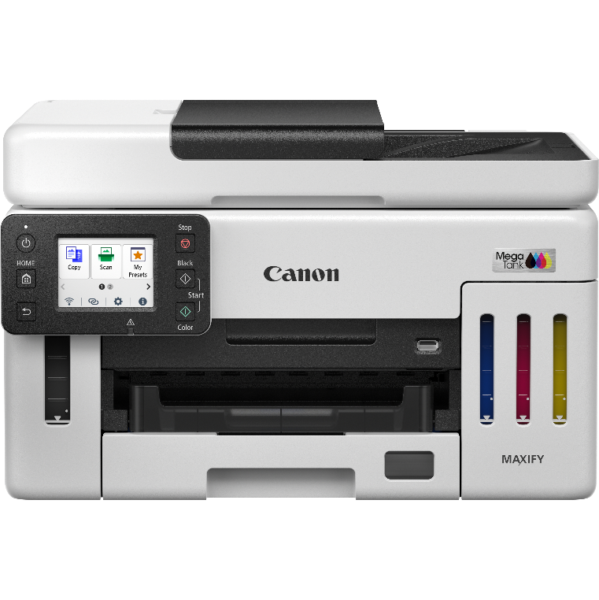
MAŁE DECYZJE,
MAKSYMALNY EFEKT
MAXIFY GX6140 to nowa drukarka MegaTank przeznaczona dla małych firm. Zastępuje model MAXIFY GX6040. W ofercie firmy Canon znajduje się ona poniżej modelu MAXIFY GX7140, który jest wprowadzany na rynek w tym samym czasie.
Data rozpoczęcia sprzedaży: kwiecień 2025 r.
Informacje o produkcie
Nazwa produktu | Kod Mercury | Kod EAN | Sugerowana cena detaliczna
MAXIFY GX6140 EUM/EMB | 6882C009AA | 4549292240399 | <Wpisz RRP>
Materiały eksploatacyjne
Nazwa produktu | Kod Mercury | Kod EAN | Sugerowana cena detaliczna
GI-46BK | 4628C001AA | 4549292173710 | <Wpisz RRP>
GI-46C | 4628C001AA | 4549292173710 | <Wpisz RRP>
GI-46M | 4628C001AA | 4549292173710 | <Wpisz RRP>
GI-46Y | 4628C001AA | 4549292173710 | <Wpisz RRP>

Slide 6
MAŁE DECYZJE,
MAKSYMALNY EFEKT
MAXIFY GX6140 to nowa drukarka MegaTank przeznaczona dla małych firm. Zastępuje model MAXIFY GX6040. W ofercie firmy Canon znajduje się ona poniżej modelu MAXIFY GX7140, który jest wprowadzany na rynek w tym samym czasie.
Wymiary / informacje logistyczne
Nazwa produktu | Kod Mercury | Typ opakowania | Liczba w pakiecie | Długość (mm) | Szerokość (mm) | Wysokość (mm) | Masa brutto (kg) | Masa netto (kg)
MAXIFY GX6140 EUM/EMB | 6882C009AA | Sztuka | 1 | 559 | 485 | 369 | 15,45 | 12,07
 |  | Paleta (górna) | 8 | 1121 | 973 | 741 | 125,3 | 96,6
 |  | Paleta (dolna) | 12 | 1121 | 973 | 1110 | 187,1 | 144,9

Slide 7
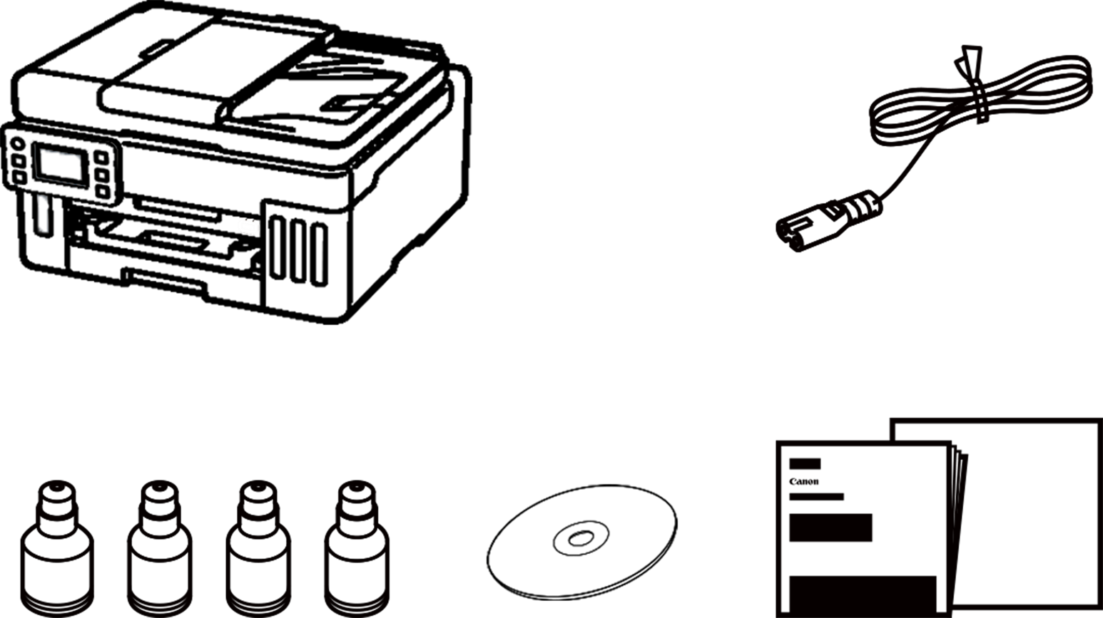
MAŁE DECYZJE,
MAKSYMALNY EFEKT
MAXIFY GX6140 to nowa drukarka MegaTank przeznaczona dla małych firm. Zastępuje model MAXIFY GX6040. W ofercie firmy Canon znajduje się ona poniżej modelu MAXIFY GX7140, który jest wprowadzany na rynek w tym samym czasie.
Zawartość pudełka
MAXIFY GX6140
Drukarka wielofunkcyjna z uzupełnianymi zbiornikami z atramentem
4 butelki z atramentem o wysokiej wydajności (1 czarna i 1 C/M/Y)
Przewód zasilający
Instalacyjna płyta CD-ROM
Instrukcje obsługi i inne dokumenty

